Slide 1
Constraint Layout

Slide 2
Constraint Layout I/O 2016 da birçok güzelliği ve kolaylığı ile hayatımıza girdi.
Constraint layout complex layoutları android studio içerisindeki visual editörde yapmamızı olabildiğince kolaylaştırıyor. Çok sık kullanılan Relative ve Linear layout ile içiçe viewlar la yapabileceğimiz layoutu daha kucuk view hierarchy ile daha performanslı daha okunaklı yapmamızı sağlıyor. Performans olarak google ın nexus5x ve constraint layout 1.0.2 ile yaptığı testlerde viewın oluştururken measure/layout fazlarında %40 daha hızlı olduğunu ortaya koydu.
Relative positioning
Gone margin
Centering positioning and bias
Circle positioning
Percent dimension
Ratio
Chains
Guideline
Barrier
Group

Slide 3
Öncelikle constraint layout android sdk icinde gelmiyor dependency olarak eklememiz gerekli. Api 9+ destegi olduğu icin projenize eklemek sorun çıkartmayacak diye düşünüyorum .Su an icin son surum 1.1.3 bunu projemize ekleyiyoruz.
dependencies {
implement 'com.android.support.constraint:constraint-layout:1.1.3'
}
Relative positioning
Relative positioning constraint layoutun en temel özelliği. Viewlari birbirine gore yada parent ına gore yerleştirmemizi sağlıyor
Alttaki ornekte layout_constraintLeft ile view ın en solu icin constraint tanımlayacağızı söylüyoruz _toRightOf ile de constraint olacağı view ın yonunu belirliyoruz burda( sağında olacağını belirtiyoruz ) = in diğer tarafında da constraint olacağı view ı söylüyoruz.
app:layout_constraintLeft_toRightOf="@+id/buttonA

Slide 4
Alttaki property ler ile view lara constraint ekleyebilirsiniz.
layout_constraintLeft_toRightOf
layout_constraintRight_toLeftOf
layout_constraintRight_toRightOf
layout_constraintTop_toTopOf
layout_constraintTop_toBottomOf
layout_constraintBottom_toTopOf
layout_constraintBottom_toBottomOf
layout_constraintBaseline_toBaselineOf
layout_constraintStart_toEndOf
layout_constraintStart_toStartOf
layout_constraintEnd_toStartOf
layout_constraintEnd_toEndOf

Slide 5
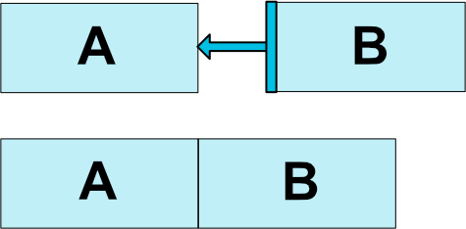
Örnek olarak bakarsak alttaki iki button umuz var B butonu A butonunun sağında olmasını istiyorsak B button unun left constraint ini A butonunun Right ına vermemiz gerekiyor.

Slide 6
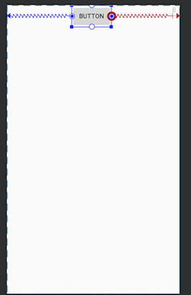
Constraint leri direk xml den verebiliriz yada daha kolay olarak design editörden seçtiğimiz view in 4 yanındaki yuvarlak kutucuğu sürükleyerek de ekleyebiliriz.

Slide 7
<Button android:id="@+id/button2" android:layout_width="wrap_content" android:layout_height="wrap_content" android:text="Button" app:layout_constraintEnd_toEndOf="parent" app:layout_constraintStart_toStartOf="parent" />
Gone margin
Margin ayni sekilde işlevini yerine getiriyor.
android:layout_marginStart
android:layout_marginEnd
android:layout_marginLeft
android:layout_marginTop
android:layout_marginRight
android:layout_marginBottom

Slide 8
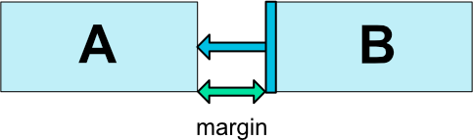
Gone Margin constraint layout ile hayatımıza girdi ve tam olarak işlevi margin degeri set ettigin widget in margininin olduğu widgetin visibility si gone oldugunda artık view margin degeri ile degil gone margin degeri ile marginini set ediyor. Ornek olarak alttaki B button una bakarsak left constraint i olarak A button u verilmiş ve marginLeft degeri set edilmiş. Bu durumda A button unun visibility gone oldugunda B button u A nın olduğu yere kayacak ve soldan margin degeri kadar boşluk bırakacak. Listelerde böyle item larınız olduğunu düşünürseniz, A button unun göründüğü item larda layout sola dayalı, A button unun görünmediği item larda soldan B button unun margini kadar boşluklu bi görüntü olacak. Burda goneMargin devreye giriyor. B nin goneMarginLeft degeri set edilirse A button u gone olduğu durumda margin olarak artık B nin goneMarginLeft degerini kullanacak.

Slide 9
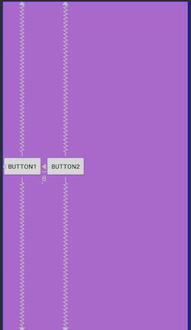
GoneMargin degeri view in 4 yönündeki margin icin set edilebilir
layout_goneMarginStart
layout_goneMarginEnd
layout_goneMarginLeft
layout_goneMarginTop
layout_goneMarginRight
layout_goneMarginBottom

Slide 10
<Button android:id="@+id/button13" android:layout_width="wrap_content" android:layout_height="wrap_content" android:text="Button1" app:layout_constraintBottom_toBottomOf="parent" app:layout_constraintStart_toStartOf="parent" app:layout_constraintTop_toTopOf="parent" /> <Button android:id="@+id/button14" android:layout_width="wrap_content" android:layout_height="wrap_content" android:layout_marginStart="8dp" app:layout_goneMarginStart="150dp" android:text="Button2" app:layout_constraintBottom_toBottomOf="parent" app:layout_constraintStart_toEndOf="@+id/button13" app:layout_constraintTop_toTopOf="parent" />

Slide 11
Centering positioning and bias
View ları center a koyma diyince aklınıza muhtemelen relativeLayout veya linearLayoutun android:gravity=”center” attribute i geliyordur. Constraint layoutta isler biraz değişiyor start end bottom top constraint lerini belirleyip width height degeri set edip yönetmemiz gerekiyor. Mesela yatayda bi butonun ekranı ortalamasını istiyorsak start end constraint lerini (alttaki ornekte parent) set edip width wrap_content vermemiz yeterli.
Bu sekilde buttonumuz yatay constraint lerinin icinde button width i kadar ortalayacaktır. View in width ini 0dp yada matchparent verirsek width ini constraint ler kadar yapacaktır. Ayni sekilde dikey ortalamayı da bottom top constraint lerini ve height i set edilerek ayarlayabiliriz.

Slide 12
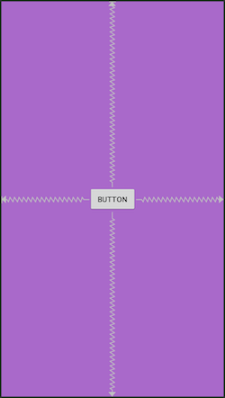
Alttaki örnekte ekranın ortasındaki button örneğini görebilirisiniz
<Button android:id="@+id/button4" android:layout_width="wrap_content" android:layout_height="wrap_content" android:text="Button" app:layout_constraintBottom_toBottomOf="parent" app:layout_constraintEnd_toEndOf="parent" app:layout_constraintStart_toStartOf="parent" app:layout_constraintTop_toTopOf="parent" />

Slide 13
Bias
Button umuzu center lamak her zaman isteyeceğimiz bi özellik olmayabilir, Yatayda biraz sagda yada solda, Dikeyde biraz yukarda yada asağıda olsun isteyebiliriz. Burda bias devreye giriyor.
Bias ile view in bi tarafında boşluğun diğer tarafına oranını belirliyoruz. Yatayda 0 en sol 1 en sag, dikeyde 0 en üst 1 en alt olarak işlevini yerine getiriyor, Default olarak 0.5 geliyor ve üstteki Centered Button orneginde görüldüğü gibi hem yatayda hem dikeyde ekranın ortasında.Aşağıdaki attribute lar ile bias degerini set edip butonu saga sola yukarı aşağı götürebiliriz .Ayrıca design editörden properties tabındaki seek bar dan da set edebiliriz
layout_constraintHorizontal_bias
layout_constraintVertical_bias

Slide 14
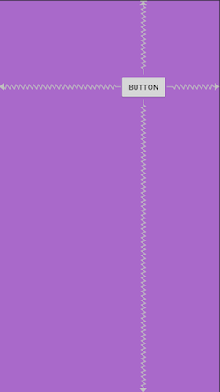
alttaki ornekte horizontal bias i ve vertical bias i set edilmiş buton ornegini görebilirsiniz
<Button android:id="@+id/button4" android:layout_width="wrap_content" android:layout_height="wrap_content" android:text="Button" app:layout_constraintBottom_toBottomOf="parent" app:layout_constraintEnd_toEndOf="parent" app:layout_constraintHorizontal_bias="0.7" app:layout_constraintStart_toStartOf="parent" app:layout_constraintTop_toTopOf="parent" app:layout_constraintVertical_bias="0.2" />

Slide 15
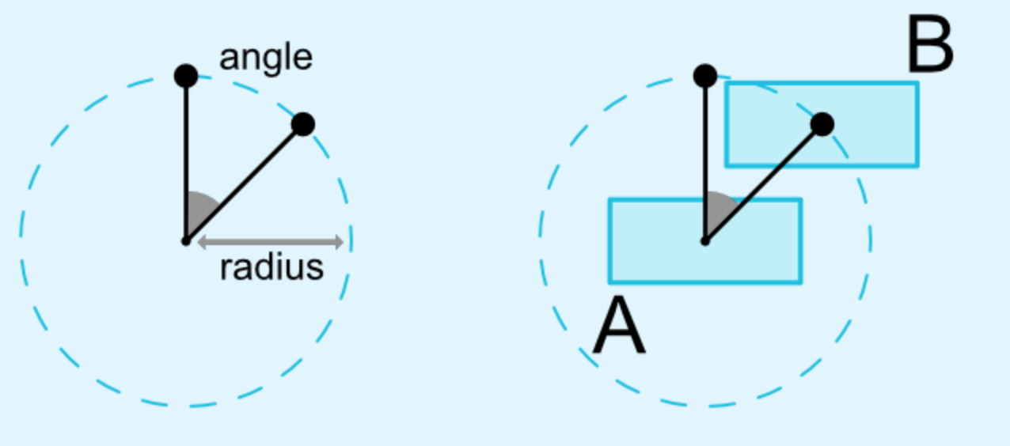
Circle positioning
Constraint layout ile bi view i baska view a belli bi açıda ve uzaklıkta bi yere koyabiliriz. Burda kullanacağımız 3 attribute bulunmakta
layout_constraintCircle : Constraint vereceğimiz widget id
layout_constraintCircleRadius :Diğer view a olan uzaklığı. Burda view imiz ile constraint verdigimiz view in center ları arası uzaklığı belirtiyoruz
layout_constraintCircleAngle : View imizin konulacağı açıyı veriyoruz ( 0-360 arasında)

Slide 16
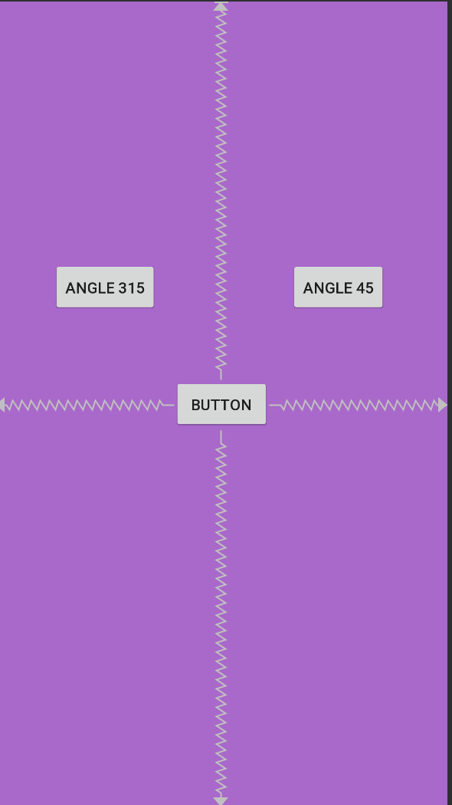
Alttaki örnekte de center daki buttona 45 ve 315 derecelik ve 150dp uzaklıkta 2 button örneğini görebilirsiniz

Slide 17
<Button android:id="@+id/button4" android:layout_width="wrap_content" android:layout_height="wrap_content" android:text="Button" app:layout_constraintBottom_toBottomOf="parent" app:layout_constraintEnd_toEndOf="parent" app:layout_constraintStart_toStartOf="parent" app:layout_constraintTop_toTopOf="parent" /> <Button android:layout_width="wrap_content" android:layout_height="wrap_content" android:text="Angle 45" app:layout_constraintCircle="@id/button4" app:layout_constraintCircleAngle="45" app:layout_constraintCircleRadius="150dp" /> <Button android:layout_width="wrap_content" android:layout_height="wrap_content" android:text="Angle 315" app:layout_constraintCircle="@id/button4" app:layout_constraintCircleAngle="315" app:layout_constraintCircleRadius="150dp" />

Slide 18
Percent dimension
Bir view in width ini yada height ini fixed, wrap content yada match parent olarak verebiliriz. Constraint layoutta artık yüzde olarak da verebiliyoruz. Bunu kullanabilmemiz icin kullanacağımız width yada height 0dp yani match constraint olmalı burası önemli
Kullanacağımız attributel ar yatay yada dikey olarak ihtiyacımız olanı seçerek baslayabiliriz
app:layout_constraintHeight_percent="yüzdeOrani"
app:layout_constraintWidth_percent="yüzdeOrani"

Slide 19
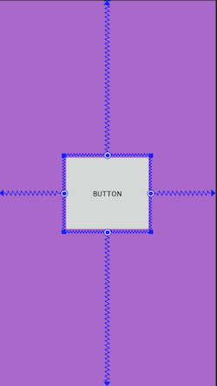
Altta width percent i 0.4 height percent i 0.2 olan button ornegini bulabilirsiniz
<Button android:id="@+id/button4" android:layout_width="0dp" android:layout_height="0dp" android:text="Button" app:layout_constraintBottom_toBottomOf="parent" app:layout_constraintEnd_toEndOf="parent" app:layout_constraintHeight_percent="0.2" app:layout_constraintStart_toStartOf="parent" app:layout_constraintTop_toTopOf="parent" app:layout_constraintWidth_percent="0.4" />

Slide 20
Ratio
Ratio ile view mızın bi boyutunun uzunluğunu diğer boyutuna oranlı olarak set edebiliriz. Bu özellikle image larda çok isinize yarayabilir. Çalıştığınız projelerde kullanılan image lar bi oranla geliyordur ve siz image ların her cihazda düzgün görünmesini istersiniz, ratio ile bunu kolaylıkla yapabilirsiniz ratio icin kullanacağımız attribute
app:layout_constraintDimensionRatio="1,1«
Burda dikkat etmemiz gereken bi boyutun uzunluğunun 0dp yani match constraint olması gerektiği. Verdigimiz ratio ya gore system diger boyutunu hesaplayacak. Eğer hem width hem de height ini 0 girersek sistem sığabilecek olan tarafı yerleştirip diğer boyutu ratio uya gore hesaplayacak.
Eğer özellikle bir boyutun oranlanmasını istiyorsak, ratio degerini hesaplanmasını istediğimizi boyuta göre vermemiz gerekiyor.

Slide 21
Mesela biz once width in sonrasında height in hesaplanmasını istiyorsak width ve height degerini 0 verip ratio degerini H ile vermemiz gerekiyor
app:layout_constraintDimensionRatio=”H,4:3«
Sistem once width hesaplayıp daha sonra height i 4:3 oranında büyütüyor
Tam tersi durumda yani once height ın daha sonra width in oranlanmasını istersek width ve height degerini 0 verip ratio degerini W ile vermemiz gerekiyor
app:layout_constraintDimensionRatio=”W,4:3"
Bu sekilde kullanımda once sistem height i hesaplayıp daha sonra 4:3 oranında width boyutunu belirliyor

Slide 22
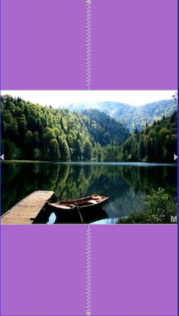
Aşağıda 4:3 oranında image kullandığım layoutu görebilirsiniz
<ImageView android:id="@+id/imageView" android:layout_width="0dp" android:layout_height="0dp" app:layout_constraintBottom_toBottomOf="parent" app:layout_constraintDimensionRatio="H,4:3" app:layout_constraintEnd_toEndOf="parent" app:layout_constraintStart_toStartOf="parent" app:layout_constraintTop_toTopOf="parent" app:srcCompat="@drawable/karagol" />

Slide 23
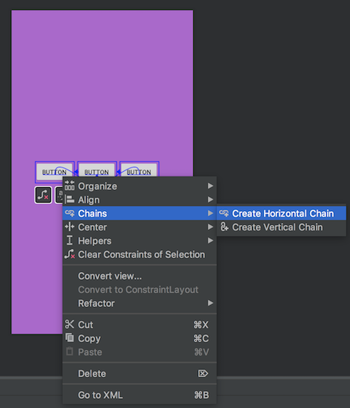
Chains
Chain ile view ları birbirine bağlayıp aralarındaki boşluğu rahatlıkla ayarlayabiliriz. Hem yatay hemde dikey chain oluşturulabilir. Xml den chain oluşturulabileceğimiz gibi design editörden daha kolay bi sekilde chain oluşturulabilir altta örneğini görebilirsiniz.

Slide 24
Chainin 3 style i var, burda kullanacagimiz attribute:
app:layout_constraintHorizontal_chainStyle="spread_inside«
CHAIN_SPREAD Bu default style i. ve item ları eşit boşluklarlarla yayıyor
CHAIN_SPREAD_INSIDE . Bu style da köşelere birer item atıp kalanları eşit boşluklarla ortaya diziyor
CHAIN_PACKED Bu style da item lari arka arkaya diziyor
style olmasa itemların width ini match constraint verip weight property si ile layouttaki weight ini ayarlayabiliriz. Bu özellik Linear layoutun weight özelliği ile ayni işlevde
app:layout_constraintHorizontal_weight="1"

Slide 25
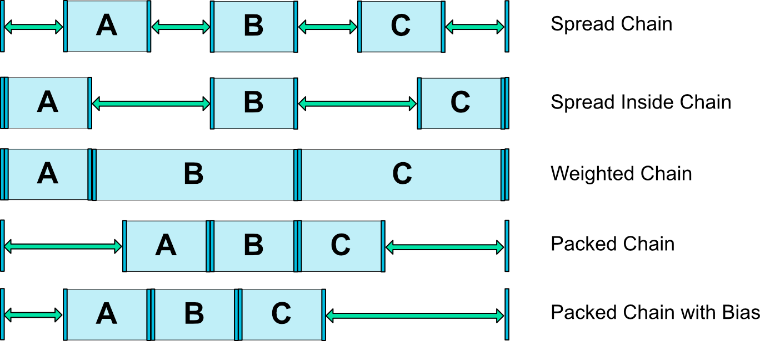
Burda dikkat etmemiz gereken chain in ilk elemanı. Chain ile ilgili chainStyle olsun yada chaine bias vereceksek bunu chainin ilk elemanına vermemiz lazım

Slide 26
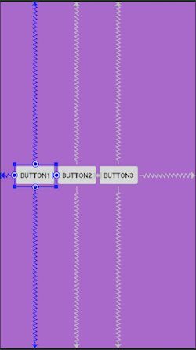
Aşağıda 0.2 Horizontal_bias li packed chain ornegini inceleyebilirsiniz
<Button android:id="@+id/button15" android:layout_width="wrap_content" android:layout_height="wrap_content" android:text="Button1" app:layout_constraintBottom_toBottomOf="parent" app:layout_constraintEnd_toStartOf="@+id/button16" app:layout_constraintHorizontal_bias="0.2" app:layout_constraintHorizontal_chainStyle="packed" app:layout_constraintStart_toStartOf="parent" app:layout_constraintTop_toTopOf="parent" /> <Button android:id="@+id/button16" android:layout_width="wrap_content" android:layout_height="wrap_content" android:text="Button2" app:layout_constraintBottom_toBottomOf="parent" app:layout_constraintEnd_toStartOf="@+id/button17" app:layout_constraintStart_toEndOf="@+id/button15" app:layout_constraintTop_toTopOf="parent" /> <Button android:id="@+id/button17" android:layout_width="wrap_content" android:layout_height="wrap_content" android:text="Button3" app:layout_constraintBottom_toBottomOf="parent" app:layout_constraintEnd_toEndOf="parent" app:layout_constraintStart_toEndOf="@+id/button16" app:layout_constraintTop_toTopOf="parent" />

Slide 27
Virtual Helper objects
Design editorde layotu design etmemize yardimci olan ayni zamanda layoutta gorunmeyen yardimci objeler mevcut . Detayli inceleyelim
Guideline
Guideline tasarımcıların aşina olduğu ve material design ile tanıdığımız tasarımdaki keylines in android e taşınmış hali diyebiliriz. Layoutumuzu oluştururken ilk basta bu guidelineları çekip diğer view ları ona constraint olarak ekleyebiliriz. Guideline eklemek alttaki gibi oldukça kolay ,

Slide 28
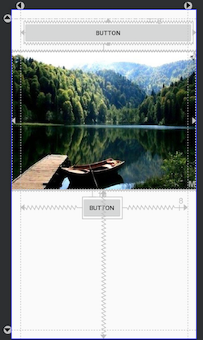
Mesela muhtemelen ekranlarınızda en dis layoutta padding vardır sag-sol da yada üst-alt ta. Ama layoutumuzun icinde bi view yatayda full ekranı kaplıyor sagdan soldan marginsiz yani. Boyle bi ekranda muhtemelen root layouta padding verme yerine içteki layoutların hepsine margin veriyorsunuz. Guideline ile padding li layout ları guideline a, paddings view ları parent a constraint verirsek istediğimiz ekranı elde etmiş oluruz. Aşağıda bu durumun ornegini görebilirsiniz

Slide 29
Barrier
Barrier de guideline gibi farklı virtual yardimci obje. Guideline dan farki runtime da değişen view width height ina gore yeniden konumlanması. En güzel örneği alttaki gifteki gibi, solda 3 tane view var ve sagda tek bi view. ilk bastaki duruma gore sagdaki view ın constraint ini sol en üstteki view a verdigini düşünürsek ve runtime da sol en alttaki view in width i en üstteki view in width in den uzun olsa mesela textview olsa ve texti uzun olsa, en alttaki view sagdaki view in üstüne çıkabilir ve bu istediğimiz bi durum olmaz tabiki de. Bu sorun multilanguage applerde farklı dillerdeki textlerde başınıza gelebilir.
Bu sorunu çözmek icin sağdaki viewlar ile soldaki viewlar arasına barrier objesi koyup sağdaki view ların left constraint ini barrier e verip barrier i de soldaki view ların endine vermemiz gerekli

Slide 30
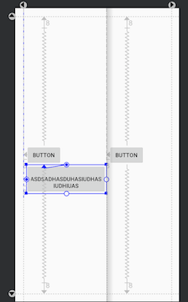
Burda dikkat etmeniz gereken referenced_ids ve barrierDirection. Verdiginiz idlerin direction tarafına barrier çekiyorsunuz gibi düşünebilirsiniz. Yani alttaki ornekte button10 ve button11 in endine barrier çekilmiş. Sağdaki button un lefti de barrier e constraint verilmiş.
app:barrierDirection="end" app:constraint_referenced_ids="button10,button11»

Slide 31
Group
Uygulamalarınızda belli bi durumda bazı view ları gösterip, bazı view ları gizlediğiniz olmuştur. Mesele uygulamamızda şöyle bi ihtiyaç oldu, user loginli ise kullanıcı resmi ve adi gorunsun, login degilse login button u ve kayıt ol butonları görünmli. Group yardimci objesiyle view ları gruplayıp grup üzerinden gruptaki elemanların özellik set edebiliriz. Design editörden add group diyip view ları grubun icine atarak ekleyebiliriz. Yada xmlden direkt de verebiliriz. Bu durumda loginli ve loginsiz viewları gruplayıp grup uzerinden tum itemları gösterip gizleyebiliriz.
<android.support.constraint.Group android:id="@+id/group" android:layout_width="wrap_content" android:layout_height="wrap_content" app:constraint_referenced_ids="button13,button10,button11" />

